Slide 1
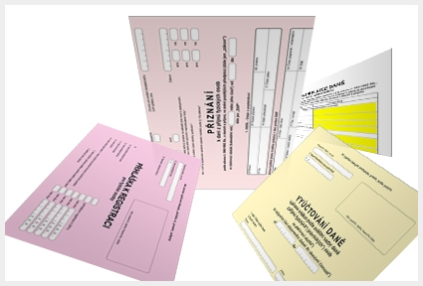
Podniková ekonomika

Slide 2
Daňový systém
Veřejný příjem
Daňová kvóta
Požadavky na daňový systém
Daňový mix v ČR

Slide 3
Právní úprava daní v ČR
zákon o soustavě daní 212/1992 Sb.,
zákon o správě daní a poplatků č. 337/1992 Sb.,
zákony vymezující jednotlivé daně

Slide 4
Soustava daní v ČR

Slide 5
Struktura příjmů st. rozpočtu

Slide 6
Daň
Který přívlastek pro vás nejvíce charakterizuje pojem daň?
Povinná, peněžní, nenávratná, opakující se, neekvivalentní a neúčelová zákonem stanovená platba do veřejného rozpočtu

Slide 7
Daně - historie
daně již ve starém Římě, Řecku, Orientu
Starověk
feudální společnost
Anglie 1797 - nakrátko důchodová daň

Slide 8
Daně - historie
90. léta 19. stol.: začátek moderní doby zdanění ve střední Evropě
po 1. sv. válce: redistribuční úloha daní
po 2. sv. válce: rozdvojení
  země s centrálním plánováním: omezený význam daní
  země s tržní ekonomikou: keynesiánství vs. ekonomie strany nabídky
od konce 60. let: harmonizace daňových soustav
70. léta: harmonizace nepřímého zdanění

Slide 9
Daň
Daňový subjekt
Daňový objekt
Daňová sazba
  Pevná
  Procentní
    Lineární
    progresivní

Slide 10
Daň z příjmů fyzických osob
Předmět daně
  příjmy ze závislé činnosti a z funkčních požitků §6
  z podnikání a jiné SVČ §7
  z kapitálového majetku §8
  z pronájmu §9
  z ostatních příjmů §10.

Slide 11
Obecné schéma pro výpočet DPFO
Veškeré příjmy poplatníka
příjmy vyňaté
příjmy osvobozené
= příjmy tvořící dílčí základy daně (§6 + §7 + §8 + §9 + §10)
= základ daně
nezdanitelná část ZD
položky odečitatělné od ZD
= upravený ZD
x sazba daně z příjmu FO (15%)
slevy na dani
daňové zvýhodnění
= daň po slevě

Slide 12
Roční slevy na dani
Sleva na dani | Výše slevy
Na poplatníka | 24 840 Kč
Na poplatníka – starobního důchodce | 24 840 Kč
Na dítě | 11 604 Kč
Na dítě – držitele průkazu ZTP | 21 360 Kč
Na vyživovanou manželku/manžela | 24 840 Kč
Na vyživovanou manželku/manžela – držitele průkazu ZTP | 49 680 Kč
Invalidita I. a II. stupně | 2 520 Kč
Invalidita III. stupně | 5 040 Kč
Držitel průkazu ZTP/P (i bez důchodu) | 16 140 Kč
Student | 4 020 Kč

Slide 13
Algoritmus stanovení základu daně, superhrubá mzda, daňová povinnost
Od 1. 1. 2008 má zaměstnavatel povinnost stanovovat zálohy na daň z příjmů následujícím způsobem:
Hrubá mzda
= zúčtovaný hrubý příjem za kalendářní měsíc včetně nepeněžních příjmů ponížený o příjmy, které nejsou předmětem nebo jsou osvobozeny od uplatňování daně z příjmu
+ Dle § 6 odstavce 13 je nutné přičíst sociální a zdravotní pojištění placené zaměstnavatelem
= Superhrubá mzda – základ daně
x Sazba daně 15 %
- Slevy na dani
= Záloha na daň/daňová povinnost

Slide 14
Zrušení společného zdanění manželů § 13a
Od 1. 1. 2008 dochází ke zrušení společného zdanění manželů, které bude kompenzováno zvýšením slev na manžela/ku s příjmy do 38 040 Kč ročně ze 4 800 Kč na 24 840 Kč.
Zrušení § 14, zákona o daních z příjmu
Od 1. 1. 2008 dochází ke zrušení výpočtu daně z příjmů dosažených za více zdaňovacích období.
Zrušení § 7c, zákona o daních z příjmu
Od 1. 1. 2008 dochází ke zrušení minimálního základu daně

Slide 15
Daň z příjmu právnických osob
Sazba daně činí 19%
problém dvojího zdanění

Slide 16
Obecné schéma výpočtu DPPO
VH před zdaněním
Příjmy vyňaté z předmětu daně
Osvobozené příjmy
Příjmy nezahrnuté do ZD (
+ účetní N, které nejsou daňově účinné
Mimoúčetní N, které lze uznat pro daňové účely
= ZD (daň. Ztráta)
Odčitatelné položky
Dary na veřejně prospěšné účely
= snížený ZD
X sazba daně
=daň
Slevy
= daň po slevě

Slide 17
Soustava daní v ČR

Slide 18

Přímé daně: Majetkové daně
daň z nemovitostí
daň silniční
daň dědická
daň darovací
daň z převodu nemovitostí

Slide 19
Daň z nemovitostí
daň z pozemků
  předmětem daně je majetek (pozemek)
  subjektem daně je vlastník
  sazba u některých pozemků pevná, u některých procentní
  koeficient dle velikosti obce
daň ze staveb
  předmětem daně je stavba, subjektem daně vlastník
  základem je výměra půdorysu nadzemní části
  sazba pevná a diferencovaná dle typu stavby
  koeficient dle velikosti obce

Slide 20
Daň silniční
předmětem daně je vozidlo sloužící k podnikatelské činnosti
poplatníkem daně je držitel zapsaný v TP,
základem daně je
  zdvihový objem válců u osobních automobilů,
  součet povolených zatížení náprav u návěsů,
  celková hmotnost a počet náprav u ostatních vozidel.
sazba je pevná a diferencovaná

Slide 21
Daň dědická
poplatníkem je dědic
předmětem daně je nabytí majetku děděním
základem daně je snížená cena nabytého majetku

Slide 22
Daň darovací
poplatníkem daně je nabyvatel; při darování do ciziny je poplatníkem dárce
předmětem daně je bezúplatné nabytí majetku na základě právního úkonu, a to jinak než smrtí zůstavitele
základem daně je snížená cena majetku

Slide 23
Sazba daně dědické a darovací
osoby jsou rozděleny do skupin podle příbuzenského vztahu
sazba je procentní progresivní, diferencovaná podle těchto skupin
Skupina Osoby patřící do skupiny
I. příbuzní v řadě přímé a manželé
II. příbuzní v řadě pobočné a osoby ve společné domácnosti
III. ostatní právnické a fyzické osoby
Osoby v první a druhé skupině jsou osvobozeny od daně
darovací i dědické.

Slide 24
Daň z převodu nemovitostí
poplatníkem je převodce (prodávající),
předmětem je úplatný převod nebo přechod vlastnictví k nemovitostem či bezúplatné zřízení věcného břemene
základem je cena nemovitosti zjištěná vyhláškou, případně cena sjednaná, je-li vyšší
sazba daně je jednotná procentní

Slide 25
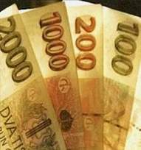
Nepřímé daně: DPH
dodání zboží, poskytnutí služby, pořízení zboží z jiného členského státu Evropské unie za úplatu, pořízení nového dopravního prostředku z jiného členského státu za úplatu osobou, která není osobou povinnou k dani, dovoz zboží s místem plnění v tuzemsku
Osoba povinná k dani
Osvobození od DPH

Slide 26
Nepřímé daně: DPH
DPH : nepřímá rozdílová metoda
  přidaná hodnota definovaná jako rozdíl mezi vstupy a výstupy, od daně celkových výstupů je odečtena daň celkových vstupů
základní sazba daně ve výši 20 % nebo snížená sazba daně ve výši 10 %
plátce (odvádí daň) X poplatník (platí daň)

Slide 27
Nepřímé daně: Spotřební daň
plátci jsou dovozci a výrobci
předmětem jsou vybrané vyrobené či dovezené výrobky
nepřímá, selektivní
sazby se nestanovují procentem z ceny, ale částkou Kč na naturální jednotku množství

Slide 28
Cla
dávky vybírané státem při přechodu zboží přes celní hranici, a to při dovozu (dovozní cla) a nebo při vývozu (vývozní cla)
Sazba: % ze základu daně

Slide 29
Pojistné na sociální zabezpečení
pojistné na sociální zabezpečení:
  nemocenské pojištění
  důchodové pojištění
příspěvek na státní politiku zaměstnanosti
Poplatníci:
  Zaměstnavatelé
  Zaměstnanci
  OSVČ
  Osoby dobrovolně účastné DP
OSVČ
Povinnost účasti na nemocenském/důchodovém pojištění?

Slide 30
Sazby pojistného na SZ
Sazby | Nemocenské | Důchodové + PSPZ | celkem
Zaměstnanec | 0 | 6,5% | 6,5%
Zaměstnavatel | 2,3% | 22,7% | 25%
OSVČ | 1,4% | 29,2% | 28%
Dobrovolná účast | 0 | 28% | 28%

Slide 31
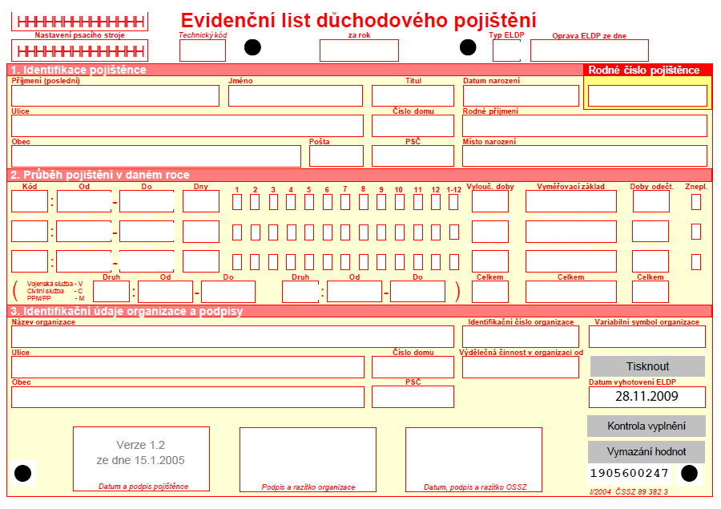

Slide 32
Zdravotní pojištění
Plátci pojistného:
Zaměstnavatel
Zaměstnanec
OSVČ
Státní pojištěnci
OBZP
Jednotná sazba:
13,5 % z vyměřovacího základu
1/3 (4,5%) zaměstnanec
2/3 (9%) zaměstnavatel

Slide 33
Čas potřebný k přípravě a zaplacení podnikových daní (v hodinách za rok)
Čas potřebný k přípravě a zaplacení podnikových daní (v hodinách za rok)
Maledivy 0
Spojené arabské emiráty 12
Katar 36
Bahrajn 36
Bahamy 58
...
Česká republika 613
Bulharsko 616
...
Vietnam 1050
Bolívie 1080
Kamerun 1400
Brazílie 2600
Studie Světové banky a firmy PricewaterhouseCoopers

Slide 34
Děkuji za pozornost

